Slide 1
Chapter 3
Transport Layer
计算机网络:自顶向下方法（第6版）
J.F.Kurose，K.W.Ross著,陈鸣译, 机械工业出版社,2014.
Computer Networking: A Top-Down Approach(Sixth Edition)
J.F.Kurose，K.W.Ross,2012.
本PPT改编自英文版教材附带的PPT。

Slide 2
Chapter 3: Transport Layer
Our goals:
理解传输层服务的原理:
  多路复用/多路分解
  可靠数据传输
  流控
  拥塞控制
学习 Internet中的传输层协议:
  UDP: 无连接传输服务
  TCP: 面向连接的传输服务
  TCP 拥塞控制

Slide 3
Chapter 3 outline
3.1 传输层服务
3.2 多路复用/多路分解
3.3 无连接传输: UDP
3.4 可信数据传输原理
3.5 面向连接的传输: TCP
  Segment结构
  可信数据传输
  流控
  连接管理
3.6 拥塞控制原理
3.7 TCP 拥塞控制

Slide 4

传输服务和协议
application
transport
network
data link
physical
不同主机应用进程间的逻辑通信 (logical communication)
传输层协议运行于
end systems
  发送端:
  将应用消息分为段 segments, 传递给网络层
  接收端:
  重组 segments 为消息, 传递给应用层应用
在传输层有两个可用的协议
  Internet: TCP and UDP
logical end-end transport
application
transport
network
data link
physical

Slide 5
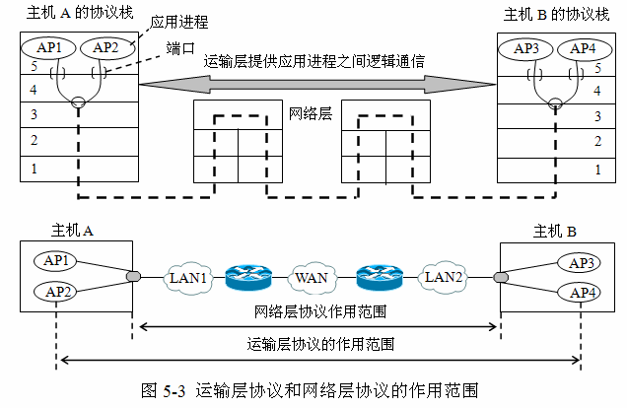
运输层协议和网络层协议的作用范围
网络层是为主机之间提供逻辑通信，运输层为应用进程之间提供端到端的逻辑通信
Notes:
5

Slide 6
传输层 vs. 网络层
网络层:
主机之间的逻辑通信
传输层:
进程间的逻辑通信
  relies on, enhances, network layer services
类比:
12 个孩子写信给12 个孩子
processes = kids
app messages = letters in envelopes
hosts = houses
transport protocol = Ann and Bill
network-layer protocol = postal service

Slide 7
Internet 传输层协议
可靠有序的交付 (TCP)
  congestion control
  flow control
  connection setup
不可靠，无序的交付: UDP
  no-frills extension of “best-effort” IP
服务不具的特性:
  延迟保证
  带宽保证
application
transport
network
data link
physical
network
data link
physical
network
data link
physical
logical end-end transport
network
data link
physical
network
data link
physical
network
data link
physical
network
data link
physical
application
transport
network
data link
physical

Slide 8
Chapter 3 outline
3.1 传输层服务
3.2 多路复用/多路分解
3.3 无连接传输: UDP
3.4 可信数据传输原理
3.5 面向连接的传输: TCP
  Segment结构
  可信数据传输
  流控
  连接管理
3.6 拥塞控制原理
3.7 TCP 拥塞控制

Slide 9
网络中的寻址
网络寻址是最重要的技术，是网络互连的关键
  网络中怎样寻址
  计算机网络中的主机（计算机设备）有网络连接标识
    在因特网中用IP地址作为网络节点（计算机设备）的网络接口的连接标识
  这些连接标识是一个逻辑地址，与计算机设备的物理地址相联系
    采用连接标识是为了寻址的方便
    在计算机网络中必须使用逻辑地址才有可能实现计算机设备以及网络的互连
Notes:
9

Slide 10
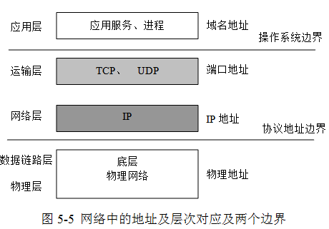
网络中的地址及层次对应
计算机网络中有四种地址：域名地址、端口地址、IP地址、物理地址。自顶向下依次与应用层、运输层、网络层、数据链路层对应
Notes:
10

Slide 11
网络地址的使用
访问网络中的计算机设备，寻址最终要执行物理地址，才能找到网络中一个主机的位置
网络地址之间的转换
  网络中寻址时需进行地址转换，需要用到地址转换（映射）协议
    域名地址通过域名服务器和域名解析协议(DNS)找到对应的IP地址
    IP地址通过地址解析协议(ARP)找到对应的物理地址
    IP地址与端口地址构成套接字(Socket)，用于标识不同的应用服务进程
Notes:
11

Slide 12
运输层的复用与分解
运输层一个很重要的功能就是
  复用和分用（分解）
源主机的应用层的多个进程通过应用层和运输层之间的不同端口向下递交到运输层
  再向下复用到网络层，使用网络层提供的服务
目的主机的运输层使用分解功能
  根据套接字标识，通过不同的端口号把报文分别交付到相应的应用进程
Notes:
12

Slide 13
复用/分解
在接收主机分解：
在发送主机复用:
将接收到的段交付给正确的套接字
从多个套接字收集数据，用首部封装数据(以后用于分解 )
= 套接字
= 进程
应用层
应用层
应用层
P4
P3
P1
P2
P1
运输层
运输层
运输层
网络层
network
网络层
链路层
链路层
链路层
物理层
物理层
物理层
主机1
主机2
主机3

Slide 14
分解工作过程
主机接收IP数据报
  每个数据报有源、目的IP地址
  每个数据报承载1个运输层段
  每个段具有源、目的端口号
  (回想: 对特定应用程序的周知端口号)
主机使用IP地址 &端口号将段定向到适当的套接字
32 bits
源端口 #
目的端口 #
其他首部字段
应用数据
(报文)
TCP/UDP 段格式

Slide 15
无连接分解
当主机接收UDP段时:
  在段中检查目的地端口号
  将UDP段定向到具有该端口号的套接字
具有不同源IP地址和/或源端口号的IP数据报 定向到相同的套接字
生成具有端口号的套接字:
DatagramSocket mySocket1 = new DatagramSocket(99111);
DatagramSocket mySocket2 = new DatagramSocket(99222);
UDP套接字由二元组标识 :
(目的地IP地址, 目的地端口号)

Slide 16
无连接UDP的分解(cont)
DatagramSocket serverSocket = new DatagramSocket(6428);
P2
P1
P3
P1
SP: 6428
SP: 6428
DP: 9157
DP: 5775
SP: 9157
SP: 5775
client
IP: A
DP: 6428
server
IP: C
DP: 6428
Client
IP:B
SP provides “return address”

Slide 17
客户机/服务器 套接字交互: UDP
服务器 (运行在hostid之上)
客户机
create Socket,
port=x, for
incoming request:
create Socket,
ClientSocket =
DatagramSocket()
ServerSocket=
DatagramSocket()
Create, address (hostid, port=x,
send datagram request
using ClientSocket
read request from
ServerSocket
write reply to
ServerSocket
specifying 客户机
host address,
port number
read reply from
ClientSocket
close
ClientSocket

Slide 18
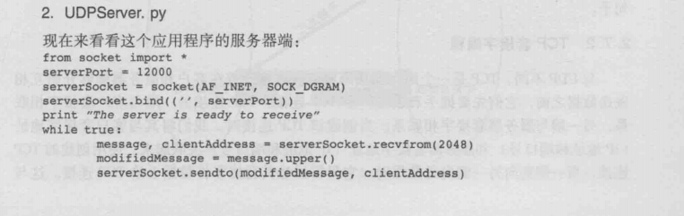
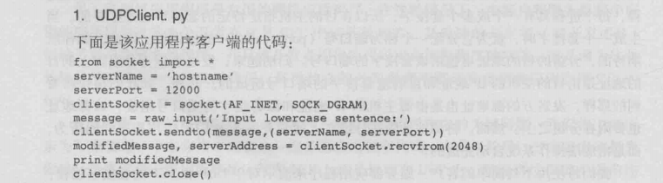

Slide 19
面向连接分解
TCP套接字由四元组标识:
  源IP地址
  源端口号
  目的IP地址
  目的端口号
接收主机使用这四个值来将段定向到适当的套接字
服务器主机可能支持许多并行的TCP套接字：
  每个套接字由其自己的四元组标识
Web服务器对每个连接的客户机具有不同的套接字
  非持久HTTP将为每个请求具有不同的套接字

Slide 20
面向连接TCP的分解(cont)
P1
P4
P5
P6
P2
P1
P3
SP: 5775
DP: 80
S-IP: B
D-IP:C
SP: 9157
SP: 9157
client
IP: A
DP: 80
server
IP: C
DP: 80
Client
IP:B
S-IP: A
S-IP: B
D-IP:C
D-IP:C

Slide 21
面向连接TCP的分解:
Threaded Web Server
P1
P4
P2
P1
P3
SP: 5775
DP: 80
S-IP: B
D-IP:C
SP: 9157
SP: 9157
client
IP: A
DP: 80
server
IP: C
DP: 80
Client
IP:B
S-IP: A
S-IP: B
D-IP:C
D-IP:C

Slide 22
客户机/服务器套接字交互: TCP
服务器 (运行在 hostid上)
客户机
对入请求生成套接字,
port=x
welcomeSocket =
ServerSocket()
TCP
connection setup
生成套接字,
与 hostid连接, port=x
等待入连接请求
connectionSocket =
welcomeSocket.accept()
ClientSocket =
Socket()
发送请求，使用
ClientSocket
读请求从
connectionSocket
写回答到
connectionSocket
读回答从
ClientSocket
关闭
connectionSocket
关闭
ClientSocket

Slide 23
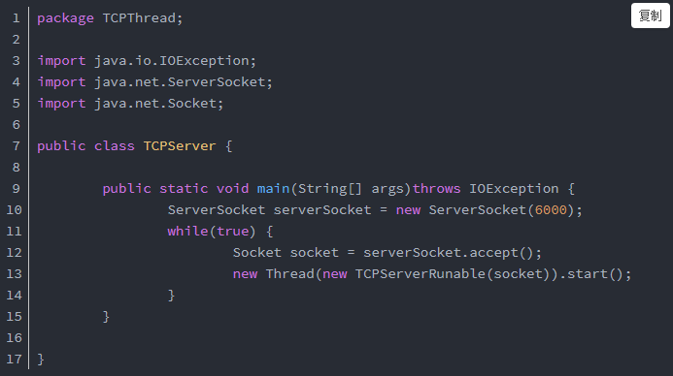
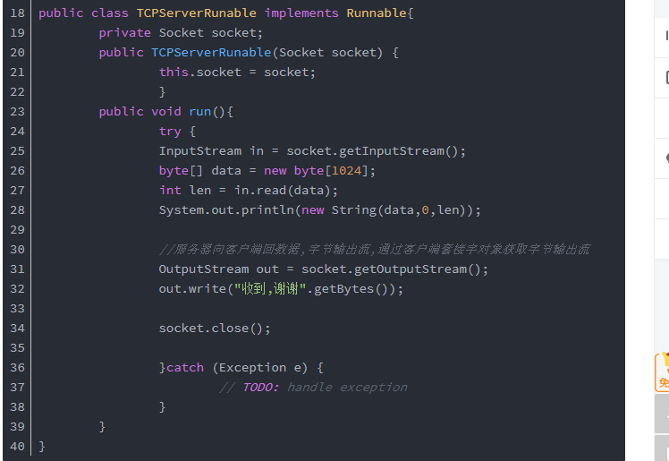

Slide 24
Chapter 3 outline
3.1 传输层服务
3.2 多路复用/多路分解
3.3 无连接传输: UDP
3.4 可信数据传输原理
3.5 面向连接的传输: TCP
  Segment结构
  可信数据传输
  流控
  连接管理
3.6 拥塞控制原理
3.7 TCP 拥塞控制

Slide 25
UDP: 用户数据报协议 [RFC 768]
“没有不必要的,” “基本要素” 互联网传输协议
“尽力而为”服务，UDP段可能：
  丢包
  对应用程序交付失序
无连接:
  在UDP发送方和接收方之间无握手
  每个UDP段的处理独立于其他段
为何要有 UDP协议?
无连接创建(它将增加时延)
简单：在发送方、接收方无连接状态
段首部小
无拥塞控制: UDP能够尽可能快地传输

Slide 26
UDP: 其他
常用于流式多媒体应用
  丢包容忍
  速率敏感
其他UDP应用
  DNS
  SNMP
经UDP的可靠传输 : 在应用层增加可靠性
  应用程序特定的差错恢复！
32 bits
UDP段的长度，包括首部，以字节计
源端口#
目的端口#
长度
检查和
应用数据
(报文)
UDP 段格式

Slide 27
UDP checksum校验和
Goal: 在传输的报文段中检测“errors” (e.g., flipped bits)
Sender:
将报文段的内容看成16-bit 整型数流
checksum:报文段的内容的和 (1’s complement sum)
发送者将checksum 填入UDP checksum 字段
Receiver:
计算接收到报文段的checksum
比较上一步计算得到的checksum与报文段中包含的checksum 字段值:
  NO - error detected
  YES - no error detected. But maybe errors nonetheless? More later ….

Slide 28
Internet 校验和例子
Note
  按位相加，有溢出则向高位进1(和一般的二进制法则一样) ，若最高位有进位，则向最低位进1.
Example: add two 16-bit integers
1 1 1 1 0 0 1 1 0 0 1 1 0 0 1 1 0
1 1 1 0 1 0 1 0 1 0 1 0 1 0 1 0 1
1 1 0 1 1 1 0 1 1 1 0 1 1 1 0 1 1
1 1 0 1 1 1 0 1 1 1 0 1 1 1 1 0 0
1 0 1 0 0 0 1 0 0 0 1 0 0 0 0 1 1
wraparound
sum
checksum
Notes:
Kurose and Ross forgot to say anything about wrapping the carry and adding it to low order bit

Slide 29
Chapter 3 outline
3.1 传输层服务
3.2 多路复用/多路分解
3.3 无连接传输: UDP
3.4 可信数据传输原理
3.5 面向连接的传输: TCP
  Segment结构
  可信数据传输
  流控
  连接管理
3.6 拥塞控制原理
3.7 TCP 拥塞控制

Slide 30

可信数据传输原理
是应用层、传输层、链路层的重要研究课题。
在计算机网络中位于排名列表的top-10!
不可信信道固有的特征决定了可信数据传输协议(reliable data transfer protocol, rdt)的复杂性

Slide 31
可信数据传输原理
应用层、传输层、链路层的重要研究课题。
在计算机网络中位于排名列表的top-10!
不可信信道固有的特征决定了可信数据传输协议(reliable data transfer protocol, rdt)的复杂性

Slide 32
可信数据传输原理
应用层、传输层、链路层的重要研究课题。
在计算机网络中位于排名列表的top-10!
不可信信道固有的特征决定了可信数据传输协议(reliable data transfer protocol, rdt)的复杂性

Slide 33

可信数据传输: getting started
rdt_send(): 由应用层调用, 功能是将数据交付给接收端的上层应用
deliver_data(): 由rdt 调用将数据交付给上一层
send
side
receive
side
udt_send():由rdt 调用，将数据报通过不可信信道传输至接收端
rdt_rcv(): 当数据报到达接收端后被调用

Slide 34
可信数据传输: getting started
渐进式的开发接收者和发送者(sender, receiver) 端的可信数据传输协议 (rdt)
只考虑单向(unidirectional)数据传输
  但是控制信息将会是双向流动!
使用有限状态机(finite state machines, FSM) 定义 接收者和发送者
event causing state transition
actions taken on state transition
state: 状态
转换由事件“event” 决定，
转换过程由“action”组成
state
1
state
2
event
actions

Slide 35
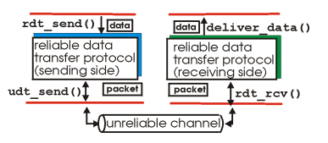
Rdt1.0: 经可靠信道的可靠传输
底层信道非常可靠
  无比特差错
  无分组丢失
装发送方、接收方的单独FSM:
  发送方将数据发向底层信道
  接收方从底层信道读取数据
Wait for call from above
rdt_send(data)
Wait for call from below
rdt_rcv(packet)
extract (packet,data)
deliver_data(data)
packet = make_pkt(data)
udt_send(packet)
发送方
接收方

Slide 36
Rdt2.0: 具有比特位错误的信道
数据包在下层信道传输中可能发生比特位翻转错误
  checksum 检测比特位错误
问题: 如何从错误中恢复呢:
  acknowledgements (ACKs):
  receiver 明确告诉sender 数据包接收OK
  negative acknowledgements (NAKs):
  receiver明确告诉 sender 数据包存在错误
  sender 收到NAK，重传数据包(pkt)
rdt2.0 (在rdt1.0基础上)采用的新机制:
  错误检测
  接收者反馈: 控制信息(ACK,NAK)
  重传

Slide 37
rdt2.0: FSM 定义
Wait for call from above
Wait for ACK or NAK
sender

Slide 38
rdt2.0: FSM 定义
rdt_send(data)
snkpkt = make_pkt(data, checksum)
udt_send(sndpkt)
Wait for call from above
Wait for ACK or NAK
sender

Slide 39
rdt2.0: FSM 定义
rdt_send(data)
snkpkt = make_pkt(data, checksum)
udt_send(sndpkt)
Wait for call from above
Wait for ACK or NAK
rdt_rcv(rcvpkt) && isACK(rcvpkt)
Λ
sender

Slide 40
rdt2.0: FSM 定义
rdt_send(data)
snkpkt = make_pkt(data, checksum)
udt_send(sndpkt)
rdt_rcv(rcvpkt) &&
isNAK(rcvpkt)
Wait for call from above
Wait for ACK or NAK
udt_send(sndpkt)
rdt_rcv(rcvpkt) && isACK(rcvpkt)
Λ
sender

Slide 41
rdt2.0: FSM 定义
rdt_send(data)
snkpkt = make_pkt(data, checksum)
udt_send(sndpkt)
receiver
rdt_rcv(rcvpkt) &&
isNAK(rcvpkt)
Wait for call from above
Wait for ACK or NAK
udt_send(sndpkt)
rdt_rcv(rcvpkt) && isACK(rcvpkt)
Λ
Wait for call from below
sender

Slide 42
rdt2.0: FSM 定义
rdt_send(data)
snkpkt = make_pkt(data, checksum)
udt_send(sndpkt)
receiver
rdt_rcv(rcvpkt) &&
isNAK(rcvpkt)
Wait for call from above
Wait for ACK or NAK
udt_send(sndpkt)
rdt_rcv(rcvpkt) && isACK(rcvpkt)
Λ
Wait for call from below
sender
rdt_rcv(rcvpkt) &&
notcorrupt(rcvpkt)
extract(rcvpkt,data)
deliver_data(data)
udt_send(ACK)

Slide 43
rdt2.0: FSM 定义
rdt_send(data)
snkpkt = make_pkt(data, checksum)
udt_send(sndpkt)
receiver
rdt_rcv(rcvpkt) &&
isNAK(rcvpkt)
Wait for call from above
Wait for ACK or NAK
rdt_rcv(rcvpkt) &&
corrupt(rcvpkt)
udt_send(sndpkt)
udt_send(NAK)
rdt_rcv(rcvpkt) && isACK(rcvpkt)
Λ
Wait for call from below
sender
rdt_rcv(rcvpkt) &&
notcorrupt(rcvpkt)
extract(rcvpkt,data)
deliver_data(data)
udt_send(ACK)

Slide 44
rdt2.0: no errors情况下的操作
rdt_send(data)
snkpkt = make_pkt(data, checksum)
udt_send(sndpkt)
rdt_rcv(rcvpkt) &&
isNAK(rcvpkt)
Wait for call from above
Wait for ACK or NAK
rdt_rcv(rcvpkt) &&
corrupt(rcvpkt)
udt_send(sndpkt)
udt_send(NAK)
rdt_rcv(rcvpkt) && isACK(rcvpkt)
Wait for call from below
Λ
rdt_rcv(rcvpkt) &&
notcorrupt(rcvpkt)
extract(rcvpkt,data)
deliver_data(data)
udt_send(ACK)

Slide 45
rdt2.0: error 的场景
rdt_send(data)
snkpkt = make_pkt(data, checksum)
udt_send(sndpkt)
rdt_rcv(rcvpkt) &&
isNAK(rcvpkt)
Wait for call from above
Wait for ACK or NAK
rdt_rcv(rcvpkt) &&
corrupt(rcvpkt)
udt_send(sndpkt)
udt_send(NAK)
rdt_rcv(rcvpkt) && isACK(rcvpkt)
Wait for call from below
Λ
rdt_rcv(rcvpkt) &&
notcorrupt(rcvpkt)
extract(rcvpkt,data)
deliver_data(data)
udt_send(ACK)

Slide 46
rdt2.0有重大的缺陷!
如果ACK/NAK受损，将会出现何种情况？
发送方不知道在接收方会发生什么情况！
不能只是重传：可能导致冗余
处理冗余:
发送方对每个分组增加序列号
如果ACK/NAK受损，发送方重传当前的分组
接收方丢弃(不再向上交付)冗余分组
停止等待
发送方发送一个分组，然后等待接收方响应

Slide 47
rdt2.1: sender,处理混淆的ACK/NAKs
Wait for call 0 from above
Wait for ACK or NAK 0
Wait for ACK or NAK 1
Wait for
call 1 from above

Slide 48
rdt2.1: sender,处理混淆的ACK/NAKs
rdt_send(data)
sndpkt = make_pkt(0, data, checksum)
udt_send(sndpkt)
Wait for call 0 from above
Wait for ACK or NAK 0
rdt_rcv(rcvpkt)
&& notcorrupt(rcvpkt)
&& isACK(rcvpkt)
rdt_rcv(rcvpkt)
&& notcorrupt(rcvpkt)
&& isACK(rcvpkt)
Λ
Λ
Wait for ACK or NAK 1
Wait for
call 1 from above
rdt_send(data)
sndpkt = make_pkt(1, data, checksum)
udt_send(sndpkt)

Slide 49
rdt2.1: sender,处理混淆的ACK/NAKs
rdt_send(data)
sndpkt = make_pkt(0, data, checksum)
udt_send(sndpkt)
rdt_rcv(rcvpkt) &&
( corrupt(rcvpkt) ||
isNAK(rcvpkt) )
Wait for call 0 from above
Wait for ACK or NAK 0
udt_send(sndpkt)
rdt_rcv(rcvpkt)
&& notcorrupt(rcvpkt)
&& isACK(rcvpkt)
rdt_rcv(rcvpkt)
&& notcorrupt(rcvpkt)
&& isACK(rcvpkt)
Λ
Λ
Wait for ACK or NAK 1
Wait for
call 1 from above
rdt_rcv(rcvpkt) &&
( corrupt(rcvpkt) ||
isNAK(rcvpkt) )
rdt_send(data)
udt_send(sndpkt)
sndpkt = make_pkt(1, data, checksum)
udt_send(sndpkt)

Slide 50
rdt2.1: receiver,处理混淆的ACK/NAKs
Wait for
0 from below
Wait for
1 from below

Slide 51
rdt2.1: receiver,处理混淆的ACK/NAKs
rdt_rcv(rcvpkt) && notcorrupt(rcvpkt)
&& has_seq0(rcvpkt)
extract(rcvpkt,data)
deliver_data(data)
sndpkt = make_pkt(ACK, chksum)
udt_send(sndpkt)
Wait for
0 from below
Wait for
1 from below
rdt_rcv(rcvpkt) && notcorrupt(rcvpkt)
&& has_seq1(rcvpkt)
extract(rcvpkt,data)
deliver_data(data)
sndpkt = make_pkt(ACK, chksum)
udt_send(sndpkt)

Slide 52
rdt2.1: receiver,处理混淆的ACK/NAKs
rdt_rcv(rcvpkt) && notcorrupt(rcvpkt)
&& has_seq0(rcvpkt)
extract(rcvpkt,data)
deliver_data(data)
sndpkt = make_pkt(ACK, chksum)
udt_send(sndpkt)
rdt_rcv(rcvpkt) && (corrupt(rcvpkt)
sndpkt = make_pkt(NAK, chksum)
udt_send(sndpkt)
Wait for
0 from below
Wait for
1 from below
rdt_rcv(rcvpkt) &&
not corrupt(rcvpkt) &&
has_seq1(rcvpkt)
sndpkt = make_pkt(ACK, chksum)
udt_send(sndpkt)
rdt_rcv(rcvpkt) && notcorrupt(rcvpkt)
&& has_seq1(rcvpkt)
extract(rcvpkt,data)
deliver_data(data)
sndpkt = make_pkt(ACK, chksum)
udt_send(sndpkt)

Slide 53
rdt2.1: receiver,处理混淆的ACK/NAKs
rdt_rcv(rcvpkt) && notcorrupt(rcvpkt)
&& has_seq0(rcvpkt)
extract(rcvpkt,data)
deliver_data(data)
sndpkt = make_pkt(ACK, chksum)
udt_send(sndpkt)
rdt_rcv(rcvpkt) && (corrupt(rcvpkt)
rdt_rcv(rcvpkt) && (corrupt(rcvpkt)
sndpkt = make_pkt(NAK, chksum)
udt_send(sndpkt)
sndpkt = make_pkt(NAK, chksum)
udt_send(sndpkt)
Wait for
0 from below
Wait for
1 from below
rdt_rcv(rcvpkt) &&
not corrupt(rcvpkt) &&
has_seq1(rcvpkt)
rdt_rcv(rcvpkt) &&
not corrupt(rcvpkt) &&
has_seq0(rcvpkt)
sndpkt = make_pkt(ACK, chksum)
udt_send(sndpkt)
sndpkt = make_pkt(ACK, chksum)
udt_send(sndpkt)
rdt_rcv(rcvpkt) && notcorrupt(rcvpkt)
&& has_seq1(rcvpkt)
extract(rcvpkt,data)
deliver_data(data)
sndpkt = make_pkt(ACK, chksum)
udt_send(sndpkt)

Slide 54
rdt2.1: 讨论
Sender:
给每个数据报添加顺序号
两个顺序号(0,1) 是否足够. 为什么?
必须检测ACK/NAK是否出错
  原来两倍的状态数
  每个状态都必须记得当前所发送顺序号 0 或 1
Receiver:
  必须检测是否接收到了重复的 pkt
注意: 接收者不知道最后发出的ACK/NAK ，发送者是否收到

Slide 55
rdt2.2: 不需要NAK的协议
与rdt2.1类似, 但是只使用ACKs
接收者使用上一次发送的ACK(针对最近一次正确的接收) 取代NAK
  接收者在响应中明确标识本ACK针对的数据报顺序号
发送者收到重复的ACK，将进行与接收NAK后一样的重传动作 ：重传刚才发送的数据报

Slide 56
rdt2.1
rdt_send(data)
sndpkt = make_pkt(0, data, checksum)
udt_send(sndpkt)
rdt_rcv(rcvpkt) &&
( corrupt(rcvpkt) ||
isNAK(rcvpkt) )
Wait for call 0 from above
Wait for ACK or NAK 0
udt_send(sndpkt)
rdt_rcv(rcvpkt)
&& notcorrupt(rcvpkt)
&& isACK(rcvpkt)
rdt_rcv(rcvpkt)
&& notcorrupt(rcvpkt)
&& isACK(rcvpkt)
Λ
Λ
Wait for ACK or NAK 1
Wait for
call 1 from above
rdt_rcv(rcvpkt) &&
( corrupt(rcvpkt) ||
isNAK(rcvpkt) )
rdt_send(data)
udt_send(sndpkt)
sndpkt = make_pkt(1, data, checksum)
udt_send(sndpkt)

Slide 57
rdt2.2: sender, receiver状态机片段
rdt_send(data)
sndpkt = make_pkt(0, data, checksum)
udt_send(sndpkt)
rdt_rcv(rcvpkt) &&
( corrupt(rcvpkt) ||
isACK(rcvpkt,1) )
Wait for call 0 from above
Wait for ACK
0
udt_send(sndpkt)
sender FSM
fragment
rdt_rcv(rcvpkt)
&& notcorrupt(rcvpkt)
&& isACK(rcvpkt,0)
Λ

Slide 58
rdt2.1
rdt_rcv(rcvpkt) && notcorrupt(rcvpkt)
&& has_seq0(rcvpkt)
extract(rcvpkt,data)
deliver_data(data)
sndpkt = make_pkt(ACK, chksum)
udt_send(sndpkt)
rdt_rcv(rcvpkt) && (corrupt(rcvpkt)
rdt_rcv(rcvpkt) && (corrupt(rcvpkt)
sndpkt = make_pkt(NAK, chksum)
udt_send(sndpkt)
sndpkt = make_pkt(NAK, chksum)
udt_send(sndpkt)
Wait for
0 from below
Wait for
1 from below
rdt_rcv(rcvpkt) &&
not corrupt(rcvpkt) &&
has_seq1(rcvpkt)
rdt_rcv(rcvpkt) &&
not corrupt(rcvpkt) &&
has_seq0(rcvpkt)
sndpkt = make_pkt(ACK, chksum)
udt_send(sndpkt)
sndpkt = make_pkt(ACK, chksum)
udt_send(sndpkt)
rdt_rcv(rcvpkt) && notcorrupt(rcvpkt)
&& has_seq1(rcvpkt)
extract(rcvpkt,data)
deliver_data(data)
sndpkt = make_pkt(ACK, chksum)
udt_send(sndpkt)

Slide 59
rdt2.2: sender, receiver状态机片段
rdt_rcv(rcvpkt) &&
(corrupt(rcvpkt) ||
has_seq1(rcvpkt))
Wait for
0 from below
receiver FSM
fragment
udt_send(sndpkt)
rdt_rcv(rcvpkt) && notcorrupt(rcvpkt)
&& has_seq1(rcvpkt)
extract(rcvpkt,data)
deliver_data(data)
sndpkt = make_pkt(ACK1, chksum)
udt_send(sndpkt)

Slide 60
rdt3.0: 具有差错和丢包的信道
新假设: 下面的信道也能丢失分组(数据或ACK)
  检查和、序号、重传将是有帮助的，但不充分
方法: 发送方等待ACK一段“合理的”时间
如在这段时间没有收到ACK则重传
如果分组(或ACK)只是延迟(没有丢失)：
  重传将是冗余的，但序号的使用已经处理了该情况
  接收方必须定义被确认的分组序号
需要倒计时定时器

Slide 61
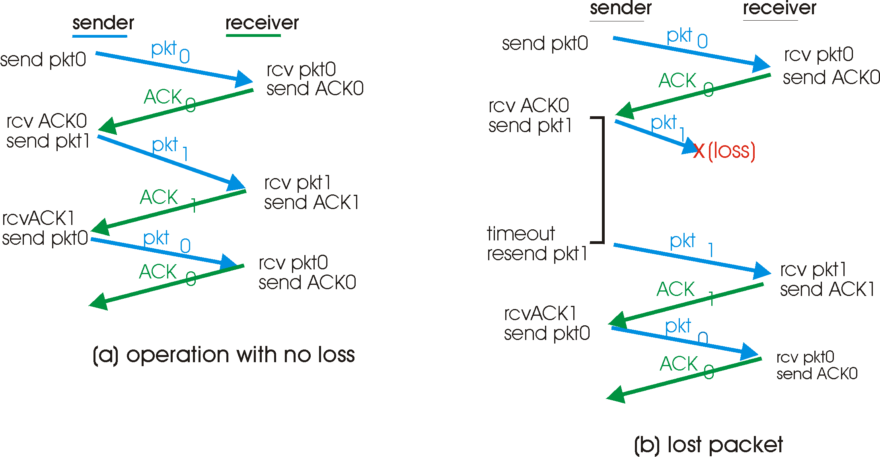
rdt3.0 过程

Slide 62
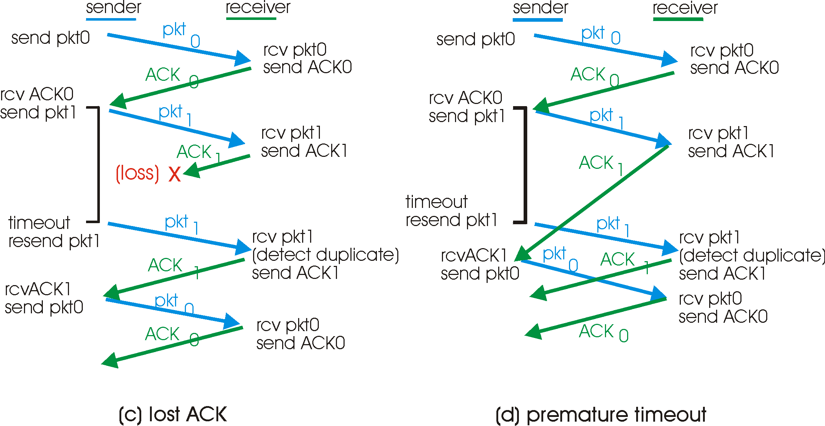
rdt3.0过程

Slide 63
rdt3.0 sender
rdt_send(data)
sndpkt = make_pkt(0, data, checksum)
udt_send(sndpkt)
start_timer
Wait for
call 0from above
Wait for ACK0
rdt_rcv(rcvpkt)
&& notcorrupt(rcvpkt)
&& isACK(rcvpkt,1)
rdt_rcv(rcvpkt)
&& notcorrupt(rcvpkt)
&& isACK(rcvpkt,0)
stop_timer
stop_timer
Wait for ACK1
Wait for
call 1 from above
rdt_send(data)
sndpkt = make_pkt(1, data, checksum)
udt_send(sndpkt)
start_timer

Slide 64
rdt3.0 sender
rdt_send(data)
rdt_rcv(rcvpkt) &&
( corrupt(rcvpkt) ||
isACK(rcvpkt,1) )
sndpkt = make_pkt(0, data, checksum)
udt_send(sndpkt)
start_timer
rdt_rcv(rcvpkt)
Λ
Λ
Wait for
call 0from above
Wait for ACK0
timeout
udt_send(sndpkt)
start_timer
rdt_rcv(rcvpkt)
&& notcorrupt(rcvpkt)
&& isACK(rcvpkt,1)
rdt_rcv(rcvpkt)
&& notcorrupt(rcvpkt)
&& isACK(rcvpkt,0)
stop_timer
stop_timer
Wait for ACK1
Wait for
call 1 from above
timeout
udt_send(sndpkt)
start_timer
rdt_rcv(rcvpkt)
rdt_send(data)
Λ
rdt_rcv(rcvpkt) &&
( corrupt(rcvpkt) ||
isACK(rcvpkt,0) )
sndpkt = make_pkt(1, data, checksum)
udt_send(sndpkt)
start_timer
Λ

Slide 65
rdt3.0性能
rdt3.0 可以工作, 但是性能很差
ex: 1 Gbps 链路, 15 ms 传播延迟, 8000 bit数据报:
  U _{sender}: utilization – 发送者忙于发送的时间占比
  这是一个网络协议严重影响链路资源利用的一个例子!

Slide 66
rdt3.0: 停等协议的运行
发送方
接收方
传输分组的第一个比特, t = 0
传输分组的最后一个比特, t = L / R
分组第一个比特到达
RTT
传输最后一个比特到达,发送ACK
ACK 到达，发送下一个分组, t = RTT + L / R

Slide 67

流水线协议
流水线: 发送方允许发送多个、“传输中的”,还没有应答的报文段
  序号的范围必须增加
  发送方和/或接收方设有缓冲
流水线协议的两种形式:
回退N帧法（go-Back-N）, 选择性重传（S-R）,

Slide 68
Pipelining: 增加了利用率
sender
receiver
first packet bit transmitted, t = 0
last bit transmitted, t = L / R
first packet bit arrives
RTT
last packet bit arrives, send ACK
last bit of 2nd packet arrives, send ACK
last bit of 3rd packet arrives, send ACK
ACK arrives, send next
packet, t = RTT + L / R
提高了三倍利用率!

Slide 69
流水线协议
Go-back-N: big picture:
发送者在流水线中最多有 N 个未确认的数据报
接收者仅发送累计的确认
  如果中间有数据报缺失，就不予以确认
发送者对最久未确认的数据报进行计时
  如果计时器到点,
  重传所有未确认的数据报
选择重传: big pic
发送者在流水线中最多有 N 个未确认的数据报
接收者对单个数据报进行确认
发送者对每一个未确认的数据报进行计时
  如果计时器到点,
  仅重传该个未确认的数据报

Slide 70

Go-Back-N
Sender:
pkt 头部使用k-bit 的顺序号(seq #)
“window” 最大为N, 为允许连续未确认的pkt的个数
ACK(n): 使用累计确认原则：按顺序到达的、正确的 pkt给予确认
  可能接收到重复的ACKs (取决于接收者确认的方式)
对在途的pkt进行计时
timeout(n):
重传 pkt n 和窗口中所有顺序号高于n、已发送但未确认的pkts

Slide 71
GBN: 发送者 FSM
rdt_send(data)
if (nextseqnum < base+N) {
sndpkt[nextseqnum] = make_pkt(nextseqnum,data,chksum)
udt_send(sndpkt[nextseqnum])
if (base == nextseqnum)
start_timer
nextseqnum++
}
else
refuse_data(data)
Λ
base=1
nextseqnum=1
timeout
Wait
start_timer
udt_send(sndpkt[base])
udt_send(sndpkt[base+1])
…
udt_send(sndpkt[nextseqnum-1])
rdt_rcv(rcvpkt)
&& corrupt(rcvpkt)
rdt_rcv(rcvpkt) &&
notcorrupt(rcvpkt)
base = getacknum(rcvpkt)+1
If (base == nextseqnum)
stop_timer
else
start_timer

Slide 72
GBN: 接收者 FSM
default
udt_send(sndpkt)
rdt_rcv(rcvpkt)
&& notcurrupt(rcvpkt)
&& hasseqnum(rcvpkt,expectedseqnum)
Λ
Wait
extract(rcvpkt,data)
deliver_data(data)
sndpkt = make_pkt(expectedseqnum,ACK,chksum)
udt_send(sndpkt)
expectedseqnum++
expectedseqnum=1
sndpkt =
make_pkt(0,ACK,chksum)
ACK-only: 只针对正确、按顺序到达的、具最高顺序号的数据报进行确认
  可能产生重复的ACKs
  只需记得当前期望接收的数据报( expectedseqnum )
out-of-order pkt:
  丢弃-> 不予以缓冲!
  重新确认上次接收的正确、按顺序到达的、最高顺序号的数据报

Slide 73
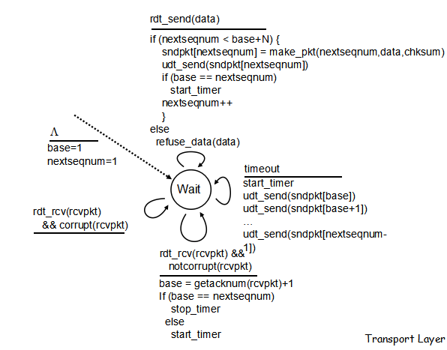
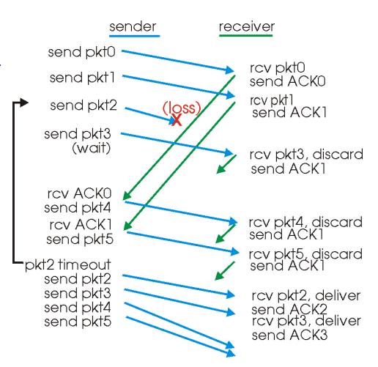
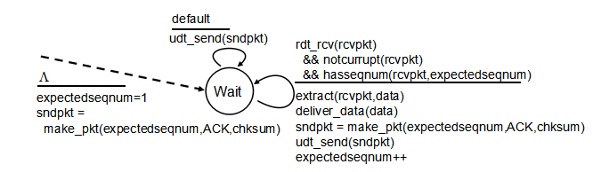

Slide 74
选择重传
接收者单独(individually)确认所有正确接收的数据报
  按需要缓冲所有数据报, 等所有数据到齐了以后交付给上一层
发送者仅重传未接收到 ACK的数据报
  给每一个未确认的数据报计时
发送窗口大小N
  限制了已发送，未确认数据报顺序号的范围

Slide 75

选择重传: sender, receiver windows

Slide 76
选择性重传
发送方
接收方
上层传来数据 :
如果窗口中下一个序号可用, 发送报文段
timeout(n):
重传分组n, 重启其计时器
ACK(n) 在[sendbase,sendbase+N]:
标记分组 n 已经收到
如果n 是最小未收到应答的分组，向前滑动窗口base指针到下一个未确认序号
分组n在 [rcvbase, rcvbase+N-1]
发送 ACK(n)
失序: 缓存
按序: 交付 (也交付所有缓存的按序分组),向前滑动窗口到下一个未收到报文段的序号
分组n在[rcvbase-N,rcvbase-1]
ACK(n)
其他:
忽略

Slide 77
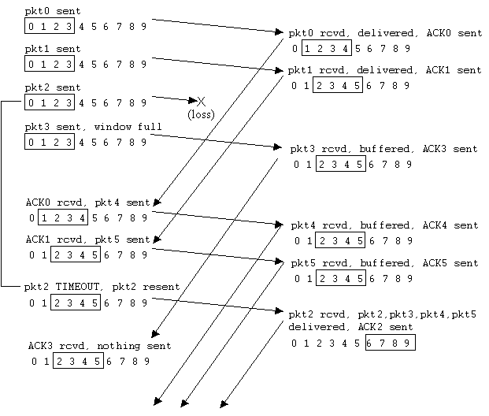
选择重传

Slide 78
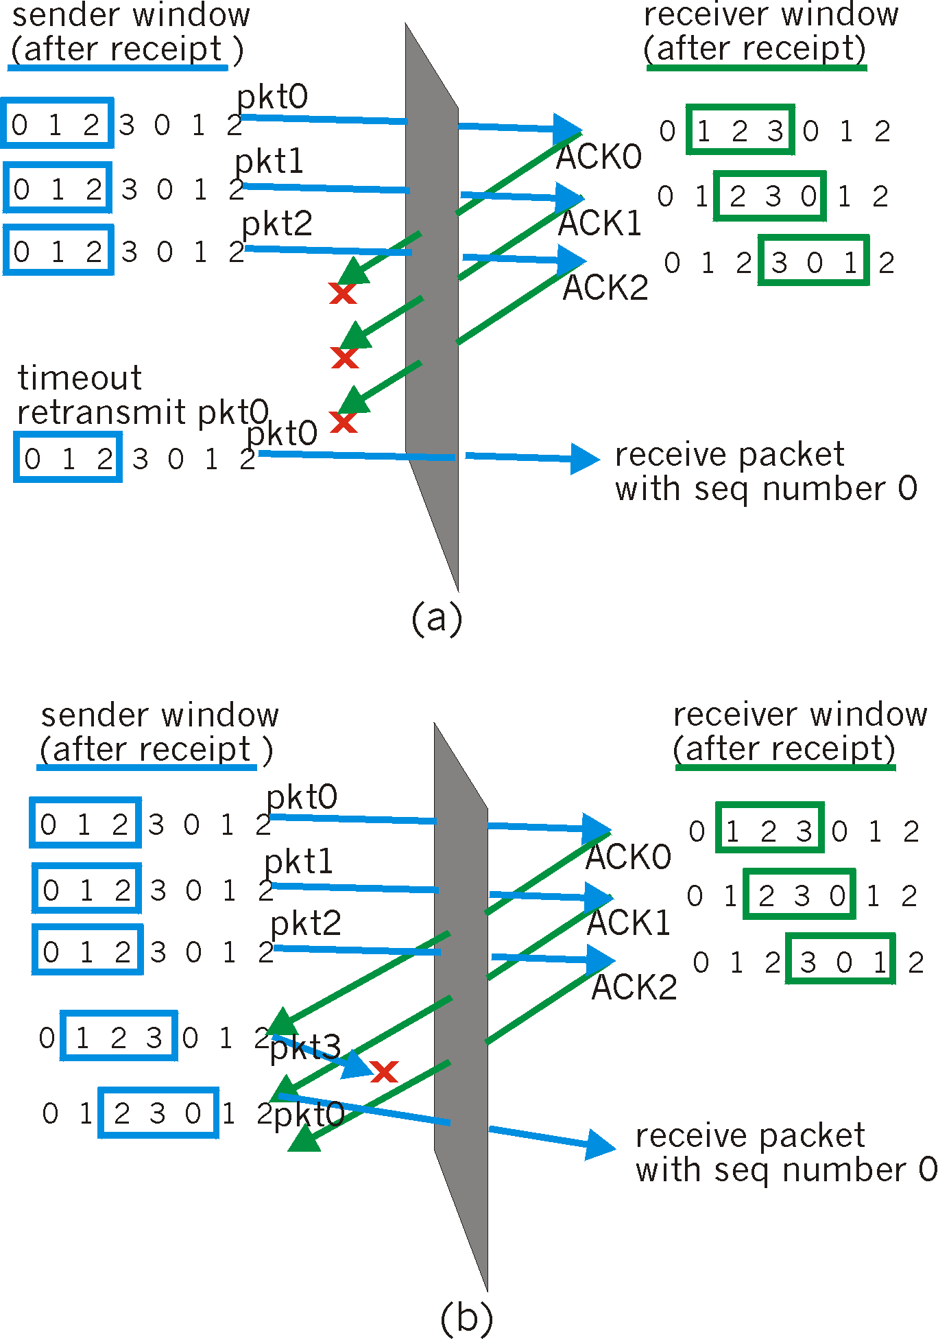
选择重传: 困难的问题
例子:
序号: 0, 1, 2, 3
窗口长度 = 3
接收方：在(a)和(b)两种情况下接收方没有发现差别!
在 (a)中最后接收的序号0数据包是重传的，而在(b)中是新的
问题: 序号长度与窗口长度有什么关系?
回答：窗口长度小于等于序号空间的一半

Slide 79
可靠数据传输机制及用途总结
机制 | 用途和说明
检验和 | 用于检测在一个传输分组中的比特错误。
定时器 | 用于检测超时/重传一个分组，可能因为该分组（或其ACK）在信道中丢失了。由于当一个分组被时延但未丢失（过早超时），或当一个分组已被接收方收到但从接收方到发送方的ACK丢失时，可能产生超时事件，所以接收方可能会收到一个分组的多个冗余拷贝。
序号 | 用于为从发送方流向接收方的数据分组按顺序编号。所接收分组的序号间的空隙可使该接收方检测出丢失的分组。具有相同序号的分组可使接收方检测出一个分组的冗余拷贝。
确认 | 接收方用于告诉发送方一个分组或一组分组已被正确地接收到了。确认报文通常携带着被确认的分组或多个分组的序号。确认可以是逐个的或累积的，这取决于协议。
否定确认 | 接收方用于告诉发送方某个分组未被正确地接收。否定确认报文通常携带着未被正确接收的分组的序号。
窗口、流水线 | 发送方也许被限制仅发送那些序号落在一个指定范围内的分组。通过允许一次发送多个分组但未被确认，发送方的利用率可在停等操作模式的基础上得到增加。我们很快将会看到，窗口长度可根据接收方接收和缓存报文的能力或网络中的拥塞程度，或两者情况来进行设置。

Slide 80
Chapter 3 outline
3.1 传输层服务
3.2 多路复用/多路分解
3.3 无连接传输: UDP
3.4 可信数据传输原理
3.5 面向连接的传输: TCP
  Segment结构
  可信数据传输
  流控
  连接管理
3.6 拥塞控制原理
3.7 TCP 拥塞控制

Slide 81
TCP概述 RFCs: 793, 1122, 1323, 2018, 2581
点到点:
  一个发送方, 一个接收方
  连接状态与端系统有关，不为路由器所知
可靠、有序的字节流:
  没有 “报文边界”
流水线:
  TCP拥塞和流量控制设置滑动窗口协议
发送和接收缓冲区
全双工数据:
  同一连接上的双向数据流
  MSS: 最大报文段长度
  MTU:最大传输单元
面向连接:
  在进行数据交换前，初始化发送方与接收方状态，进行握手(交换控制信息),
流量控制:
  发送方不能淹没接收方
拥塞控制:
  抑止发送方速率来防止过分占用网络资源

Slide 82
TCP 报文段结构
32 bits
URG: 紧急数据
(一般不用)
对数据字节计数(并非对报文段计数!)
源端口 #
目的端口 #
序号
ACK: ACK 序号
有效
确认号
首部
长度
未
用
U
接收窗口
A
PSH: 立即提交数据
(一般不用)
P
R
S
F
接收方允许
的字节数
检查和
紧急数据指针
RST, SYN, FIN:
连接建立(建立和拆连)
选项 (变长)
应用层数据
(变长)
因特网检查和
(同 UDP一样)

Slide 83
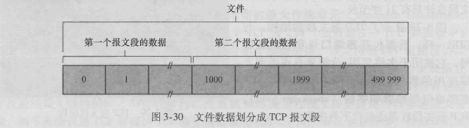
TCP seq. #’s and ACKs
发送者发送的报文段
Seq. #’s:
  该报文段第一个字节在字节流中的编号
ACKs:
  从对方期望收到的下一个报文段首字节序号
  累计确认
Q: 如何处理失序的报文段，标准中没有规定
  A: 依赖于如何实施
source port #
dest port #
sequence number
acknowledgement number
rwnd
checksum
urg pointer
window size
N
  发送者顺序号空间
sent
ACKed
sent, not-yet ACKed
(“in-flight”)
usable
but not
yet sent
not
usable
假定数据流由一个包含500000字节的文件组成，其MSS
为1000字节
发送者接收到的报文段
source port #
dest port #
sequence number
acknowledgement number
A
rwnd
checksum
urg pointer

Slide 84
TCP seq. #’s and ACKs
Host A
Host B
User
types
‘C’
Seq=42, ACK=79, data = ‘C’
host ACKs
receipt of
‘C’, echoes
back ‘C’
Seq=79, ACK=43, data = ‘C’
host ACKs
receipt
of echoed
‘C’
Seq=43, ACK=80
time
simple telnet scenario

Slide 85
TCP RTT和超时( Timeout)
Q: 如何设置 TCP 超时值?
应该大于 RTT
  但是RTT 会变化
太短:
  超时误报
  不必要的重传
太长:
  对报文段丢失反应不灵敏
Q: 如何估计 RTT?
SampleRTT: 检测到的从段发送到接收到ACK 的时间
  重传忽略
SampleRTT :会变化, 需要平滑化处理
  多次检测(采样)的平均,
  而不是当前的SampleRTT

Slide 86
TCP RTT和超时( Timeout)
EstimatedRTT = (1- α)*EstimatedRTT + α*SampleRTT
指数加权移动平均
过去对平均值的影响在更新的过程中呈指数型衰减
典型取值: α = 0.125

Slide 87
TCP RTT和超时( Timeout)
超时设置：
EstimtedRTT 加上安全边际 (safety margin)
  EstimatedRTT 波动越大->安全边际 越大
SampleRTT 对 EstimatedRTT的快速估计:
DevRTT = (1-β)*DevRTT +
β*|SampleRTT-EstimatedRTT|
(typically, β = 0.25)
设置超时间隔:
TimeoutInterval = EstimatedRTT + 4*DevRTT
estimated RTT
“安全边际”

Slide 88
Chapter 3 outline
3.1 传输层服务
3.2 多路复用/多路分解
3.3 无连接传输: UDP
3.4 可信数据传输原理
3.5 面向连接的传输: TCP
  Segment结构
  可信数据传输
  流控
  连接管理
3.6 拥塞控制原理
3.7 TCP 拥塞控制

Slide 89
TCP 可信数据传输
TCP 在不可靠的 IP传输基础上建立可靠传输
累计确认
TCP 使用单个重传定时器
重传由以下事件触发:
  timeout events
  duplicate acks
首先仅考虑简单的 TCP 发送者:
  忽略多重ACKs
  忽略流控, 拥塞控制

Slide 90
TCP 发送者事件:
从应用层接收数据:
封装成带序号 seq #的段
序号为段中首字节在字节流中的序号
启动定时器
  针对最久未确认的报文段
  设置超时时间
超时:
重传
  重传引起超时的报文段
重启定时器
接到Ack :
如果接收到新的确认
  更新确认数据
  如果有未确认段，重启定时器

Slide 91
TCP 发送者(FSM):
从应用层接收数据
create segment, seq. #: NextSeqNum
pass segment to IP (i.e., “send”)
NextSeqNum = NextSeqNum + length(data)
if (timer currently not running)
start timer
Λ
NextSeqNum = InitialSeqNum
SendBase = InitialSeqNum
wait
for
event
超时
retransmit not-yet-acked segment with smallest seq. #
start timer
接收到ACK
if (y > SendBase) {
SendBase = y
/* SendBase–1: last cumulatively ACKed byte */
if (there are currently not-yet-acked segments)
start timer
else stop timer
}

Slide 92
TCP
发送者
(简化版本)
NextSeqNum = InitialSeqNum
SendBase = InitialSeqNum
loop (forever) {
switch(event)
event: data received from application above
create TCP segment with sequence number NextSeqNum
if (timer currently not running)
start timer
pass segment to IP
NextSeqNum = NextSeqNum + length(data)
event: timer timeout
retransmit not-yet-acknowledged segment with
smallest sequence number
start timer
event: ACK received, with ACK field value of y
if (y > SendBase) {
SendBase = y
if (there are currently not-yet-acknowledged segments)
start timer
}
} /* end of loop forever */

Slide 93
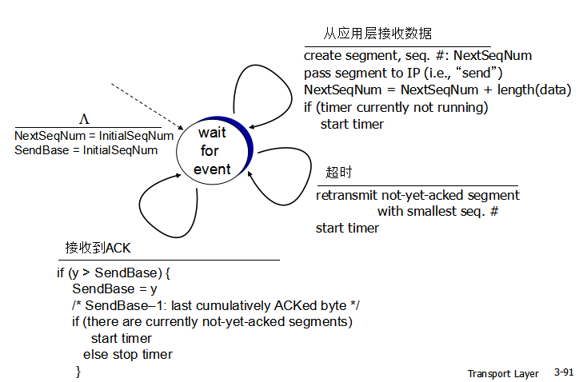

Slide 94
TCP: 重传场景
Host A
Host B
Host A
Host B
Seq=92, 8 bytes data
Seq=92, 8 bytes data
ACK=100
timeout
ACK=100
timeout
Seq=100, 20 bytes data
X
X
loss
loss
Seq=92, 8 bytes data
SendBase
= 120
ACK=120
ACK=100
SendBase
= 100
time
Cumulative ACK scenario
time
lost ACK scenario

Slide 95
TCP: 重传场景
Host A
Host B
Seq=92, 8 bytes data
Seq=100, 20 bytes data
Seq=92 timeout
ACK=100
ACK=120
Sendbase
= 100
Seq=92, 8 bytes data
SendBase
= 120
Seq=92 timeout
ACK=120
SendBase
= 120
premature timeout

Slide 96
TCP ACK 生成 [RFC 1122, RFC 2581]
事件
期望的报文段到达。所有期望序号及其以前的数据都已确认。
期望的报文段到达。但前一个ACK报文段还在等待。
比期望序号大的失序报文段到达，检测到数据流中的间隔。
能部分或完全填充接收数据间隔的报文段到达
TCP 接收方动作
延迟的ACK。
等待下一个报文段段500ms。
如果没有下一个报文段，则发送一个ACK。
立即发送单个累计的ACK，以确认两个按序报文段。
立即发送冗余ACK，指明下一个期望报文段的序号
倘若该报文段起始于间隔的低端，则立即发送ACK。

Slide 97
快速重传
TCP 快速重传
超时阶段一般相对较长:
  重传会有较大的延时
通过重复 ACKs检测丢失的数据报.
  接收者经常发送连续的确认
  如果报文段丢失，会产生重复的ACKs.
如果发送者收到了对重复的3个ACK报文段, 意味着该报文段所指下一个段丢失 :
  在超时触发前快速重传该报文段:

Slide 98

快速重传
Host A
Host B
Seq=92, 8 bytes of data
Seq=100, 20 bytes of data
X
ACK=100
timeout
ACK=100
ACK=100
ACK=100
Seq=100, 20 bytes of data
fast retransmit after sender
receipt of triple duplicate ACK

Slide 99
快速重传算法:
event: ACK received, with ACK field value of y
if (y > SendBase) {
SendBase = y
if (there are currently not-yet-acknowledged segments)
start timer
}
else {
increment count of dup ACKs received for y
if (count of dup ACKs received for y = 3) {
resend segment with sequence number y
}
多重确认
快速重传

Slide 100
Chapter 3 outline
3.1 传输层服务
3.2 多路复用/多路分解
3.3 无连接传输: UDP
3.4 可信数据传输原理
3.5 面向连接的传输: TCP
  Segment结构
  可信数据传输
  流控
  连接管理
3.6 拥塞控制原理
3.7 TCP 拥塞控制

Slide 101
TCP 流控
应用进程
应用从TCP socket 缓冲区读取数据 ….
应用
TCP socket
receiver buffers
OS
… 慢于发送者发送速度
TCP
code
流控
IP
code
发送者通过控制发送速度，消除接收方缓存溢出的可能性
from sender
接收端

Slide 102
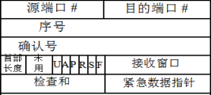
TCP 流控
接收端告诉发送方 Rwnd 大小，表明还有多少可用的缓存空间
  RcvBuffer大小通过 socket 选项指定
  很多操作系统能自动调整RcvBuffer
发送方通过限制 unACKed 数据，以与 Rwnd相适应
保证接收缓冲区不会溢出
to application process
RcvBuffer
buffered data
rwnd
free buffer space
TCP segment payloads
接收端缓冲

Slide 103
Chapter 3 outline
3.1 传输层服务
3.2 多路复用/多路分解
3.3 无连接传输: UDP
3.4 可信数据传输原理
3.5 面向连接的传输: TCP
  Segment结构
  可信数据传输
  流控
  连接管理
3.6 拥塞控制原理
3.7 TCP 拥塞控制

Slide 104
TCP 连接管理
在传输数据前, 发送/接收方“握手”:
同意建立连接
同意连接参数
application
application
连接状态: ESTAB
连接参数:
  seq # client-to-server
  server-to-client
  rcvBuffer size
  at server,client
连接状态: ESTAB
连接参数:
  seq # client-to-server
  server-to-client
  rcvBuffer size
  at server,client
network
network
connect(sClient,(struct sockaddr *)&ser,sizeof(ser))
Socket sAccept =
accept(sListen,(struct sockaddr *)&cli,&iLen);

Slide 105
TCP 3次握手
client state
server state
CLOSED
LISTEN
选择初始seq, x
发送 TCP SYN 段
SYNSENT
SYNbit=1, Seq=x
选择初始seq, y
发送TCP SYNACK段, 确认 SYN
SYN RCVD
SYNbit=1, Seq=y
ACKbit=1; ACKnum=x+1
接收 SYNACK(x)
表明服务器在线;
发送ACK 回应SYNACK;
此报文段可包含
client-to-server 数据
ESTAB
ACKbit=1,Seq=x+1,
ACKnum=y+1
接收ACK(y)
表明客户机在线
ESTAB

Slide 106
TCP 3次握手: FSM
closed
Socket sAccept =
accept(sListen,(struct sockaddr *)&cli,&iLen);
Λ
SYN(x)
SYNACK(seq=y,ACKnum=x+1)
create new socket for
communication back to client
connect(sClient,(struct sockaddr *)&ser,sizeof(ser))
listen
SYN(seq=x)
SYN
rcvd
SYN
sent
SYNACK(seq=y,ACKnum=x+1)
ACK(ACKnum=y+1)
ESTAB
ACK(ACKnum=y+1)
Λ

Slide 107
TCP: 关闭一个连接
客户机服务器各自关闭连接
  发送TCP FIN bit = 1报文段
  用ACK响应FIN
  当收到FIN, ACK 可以与已方FIN同时发送
可以同时交换FIN 报文段

Slide 108
TCP:关闭一个连接
client state
server state
ESTAB
ESTAB
close()
FIN_WAIT_1
不能再发送只能接收
FINbit=1, seq=x
CLOSE_WAIT
ACKbit=1; ACKnum=x+1
还可以发送
FIN_WAIT_2
等待服务器响应
LAST_ACK
FINbit=1, seq=y
TIMED_WAIT
不能再发送
ACKbit=1; ACKnum=y+1
timed wait
for 2*max
segment lifetime
CLOSED
CLOSED

Slide 109
Chapter 3 outline
3.1 传输层服务
3.2 多路复用/多路分解
3.3 无连接传输: UDP
3.4 可信数据传输原理
3.5 面向连接的传输: TCP
  Segment结构
  可信数据传输
  流控
  连接管理
3.6 拥塞控制原理
3.7 TCP 拥塞控制

Slide 110
拥塞控制原理
Congestion:
“太多的数据源发送太多的数据，并且发的太快 以致于无法处理”
不同于流控!
外部表现:
  丢包(路由器缓冲区溢出)
  延迟(路由器缓冲区排队)
a top-10 problem!

Slide 111
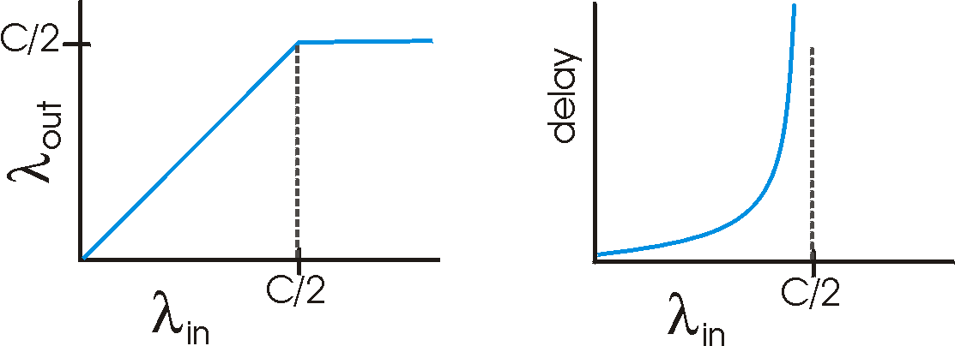
拥塞原因与开销:场景1
两个发送者，
两个接收者
一个路由，无限缓存
无重传
Host A
λ_{in} : original data
λ_{out}
Host B
unlimited shared output link buffers
拥塞时出现长延迟
达到最大吞吐率

Slide 112
拥塞原因与开销: 场景2
一个路由，有限缓存
发送者重传丢失的数据报
Host A
λ_{in} : original data
λ_{out}
λ'_{in} : original data, plus retransmitted data
Host B
finite shared output link buffers

Slide 113
拥塞原因与开销:场景2
λ
λ
如果: (正常)
重传条件:
=
in
out
λ
>
λ
in
out
R/2
R/2
R/2
R/3
λ_{out}
λ_{out}
λ_{out}
R/4
λ_{in}
R/2
λ_{in}
R/2
λ_{in}
R/2
a.
b.
c.
拥塞开销:
对于给定的 有效吞吐率，会有更多的开销 (retrans)
不必要的重传:

Slide 114
拥塞原因与开销: scenario 3
四个发送者
多跳路径
超时重传
Host A
λ_{in} : original data
λ_{out}
Host C
λ'_{in} : original data, plus retransmitted data
finite shared output link buffers
Host B
Host D

Slide 115
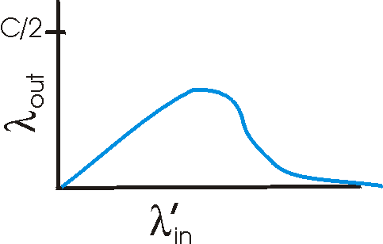
拥塞原因与开销: scenario 3
Host A
λ_{out}
Host B
拥塞的另外一种开销:
当一个分组沿一条路径被丢弃时,每个上游路由器用于转发该分组到丢弃该分组而使用的传输容量最终被浪费了！

Slide 116
5.4.4 拥塞控制原理
理论上说，拥塞控制有两类方法：
  开环控制；闭环控制
  开环的基本思想是：
    通过良好的设计，避免拥塞问题的出现，力求网络在工作时不会发生拥塞，事先将有关发生拥塞的因素考虑周到
  闭环是建立在反馈环路基础上的方法，在计算机网络中常采用闭环控制方法。基本思想是：
    通过反馈控制，在工作过程中动态控制拥塞
Notes:
116

Slide 117
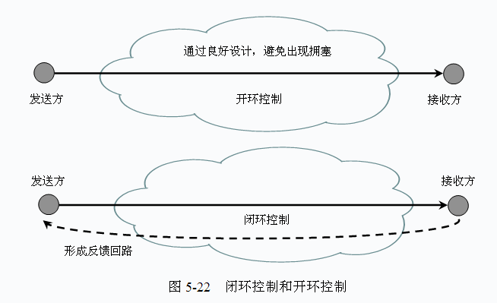
闭环控制和开环控制
Notes:
117

Slide 118
拥塞控制方法
治理拥塞的两种方法:
端到端拥塞控制:
网络没有反馈
拥塞由端系统从延迟和数据丢失推断
TCP采用此种策略！
网络辅助的拥塞控制:
路由器反馈网络拥塞信息给端系统
  分组的某个bit指示拥塞(SNA, DECbit, TCP/IP ECN, ATM)
  明确指示发送者发送速率

Slide 119
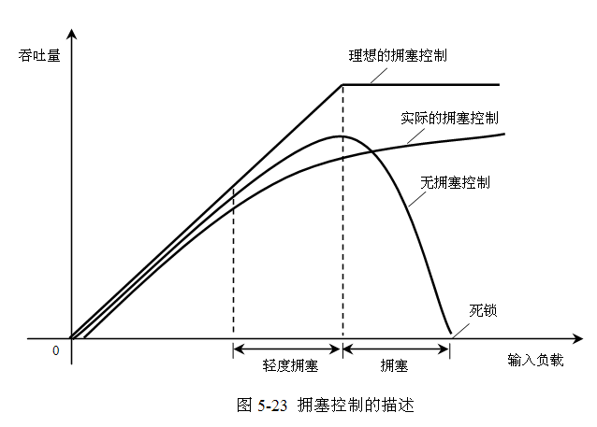
拥塞控制描述
为了清晰标出理想拥塞控制、无拥塞控制和实际拥塞控制3个曲线，在图中坐标0处将3个曲线画出一些间距
Notes:
119

Slide 120
Chapter 3 outline
3.1 传输层服务
3.2 多路复用/多路分解
3.3 无连接传输: UDP
3.4 可信数据传输原理
3.5 面向连接的传输: TCP
  Segment结构
  可信数据传输
  流控
  连接管理
3.6 拥塞控制原理
3.7 TCP 拥塞控制

Slide 121
TCP 拥塞控制
发送者限制传输:
LastByteSent-LastByteAcked ≤ CWnd
大致上,
CWnd 是对网络拥塞的一个动态函数
发送者如何感知拥塞?
报文段丢失事件：
超时或3 个重复acks
TCP 减少发送速率(CWnd)
拥塞控制机制:
  AIMD
  慢启动
  拥塞避免
  快速恢复
CWnd
rate(吞吐量) =
Bytes/sec
RTT
发送序号空间
cwnd
最近确认字节
最近发送字节
发送, 未确认(“in-flight”)

Slide 122
TCP 拥塞控制: 加性增, 乘性减
策略: 让每一个发送方根据所感知到的网络拥塞，来限制其向网络发送数据的速率。
  加性增（additive increase）: 每个RTT周期增加CWnd 1 个MSS单位 ，直到检测到报文段丢失
  乘性减（multiplicative decrease）: 当检测到报文段丢失CWnd 减半
锯齿状图形:
试探可用带宽
congestion window size
time

Slide 123
TCP 慢启动
拥塞开始时,
CWnd = 1 MSS
  例如: MSS = 500 bytes & RTT = 200 msec
  初始速率= 20 kbps
可用的带宽 >> MSS/RTT
  快速攀升至可用带宽
发送方以指数速度增加其发送率

Slide 124
TCP 慢启动 (more)
发送方以指数速度增加其发送率:
  RTT周期CWnd 倍增
  每一个ACK对 CWnd 加1
总结:
开始时较慢，但是很快速度就上去了
Host A
Host B
one segment
RTT
two segments
four segments
time

Slide 125
Refinement: 报文段丢失事件
达到阈值(threshold), 进入拥塞避免：RTT周期CWnd加1
3个冗余的 ACKs:
  CWnd 减半
  进入快速恢复：
  RTT周期CWnd加1
超时事件:
  CWnd 置为1 MSS;
  进入慢启动
Philosophy:
3 个重复 ACKs 表示网络能够传输数据报
超时 表示网络拥塞

Slide 126
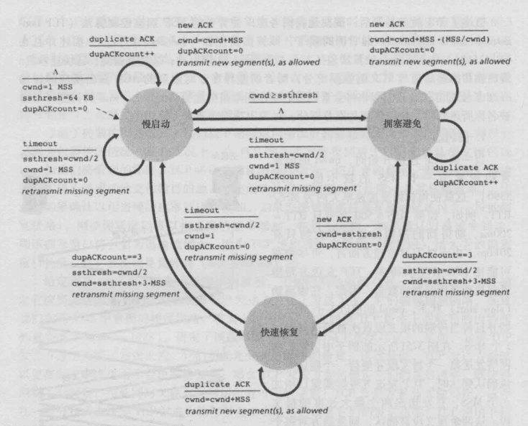

Slide 127
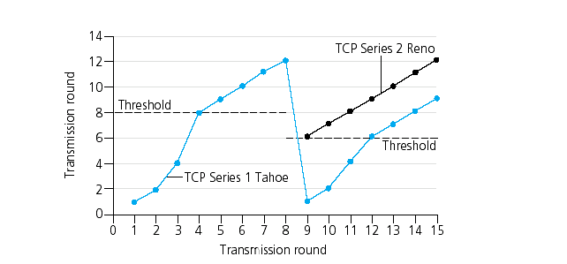
Refinement
Q: 什么时候拥塞窗口以线性速度增长?
A: 当 CongWin 达到1/2 的上次最高点.
实施:
不同阈值
丢包发生时会设置成 1/2 的 CongWin

Slide 128
小结: TCP 拥塞控制
慢启动： CongWin < Threshold, CongWin 指数增长.
拥塞避免：CongWin > Threshold, CongWin 线性增长.
快速恢复：3个冗余ACK, Threshold 设为CongWin/2, CongWin设为Threshold.
超时处理： timeout事件, Threshold设为CongWin/2, CongWin设为1MMS大小.
TCP Tahoe (timeout或3个冗余ACK)：CongWin设为1MSS

Slide 129
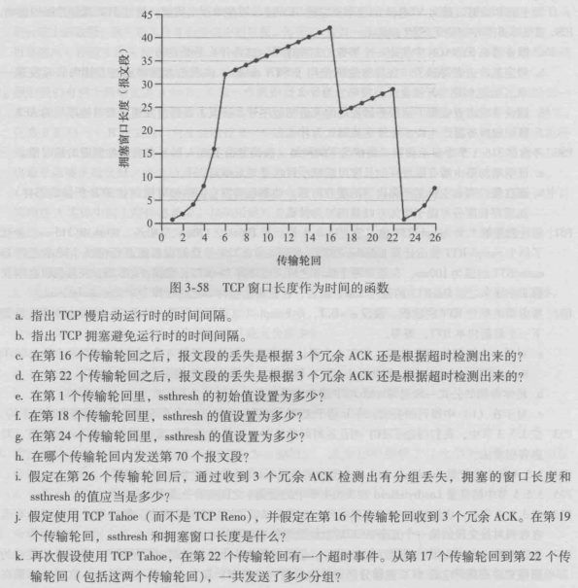

Slide 130
a) [1,6] and [23,26]
b) [6,16] and [17,22]
c) 3 duplicate ACK
d) timeout
e) 32
f) 21
g) 14 (taking lower floor of 14.5)
h) 7th transmission round.
i) 4 and 7 .
j) 21, 1.
k) 52.

